Slide 1
Partie Matlab

Slide 2
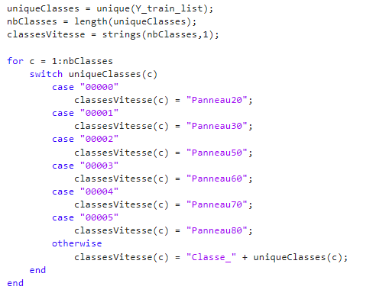
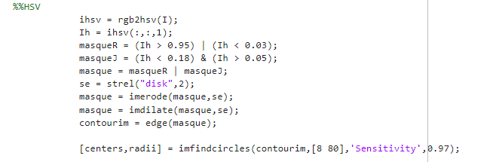
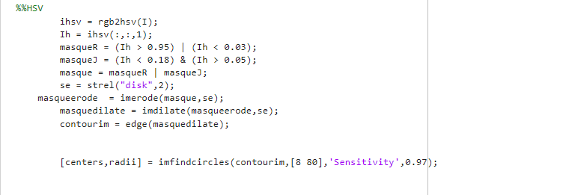
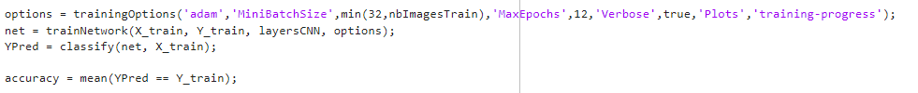
Code:
Création de dossier
Jeu avec la base de données

Slide 3
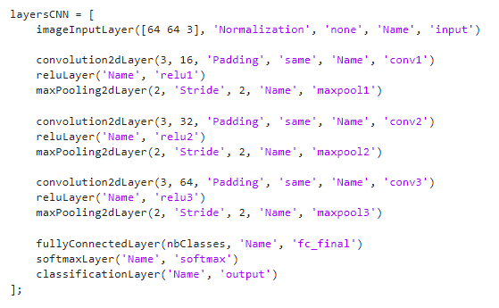
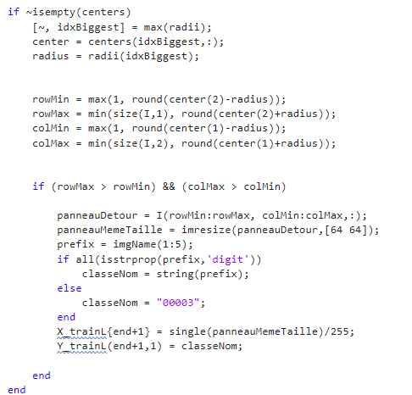
Réseau de neurone CNN
Application du réseau de neurone sur la base de test
Conversion Python à Matlab
HSV
Détection contours et cercle

Slide 4
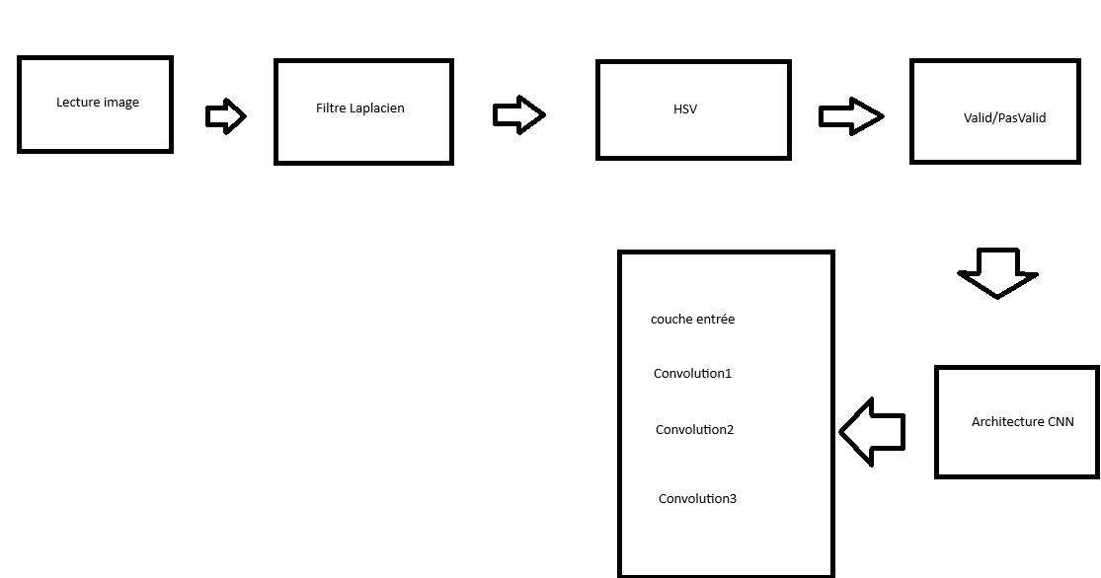
Architecture

Slide 5

Base de donnée Test
1162/12755 éléments
Accuracy 28%
Réponse logique car beaucoup d’éléments supprimés
Variation rayon de détection cercle et Sensitivity
Problème pour des images Noir et Blanc

Slide 6
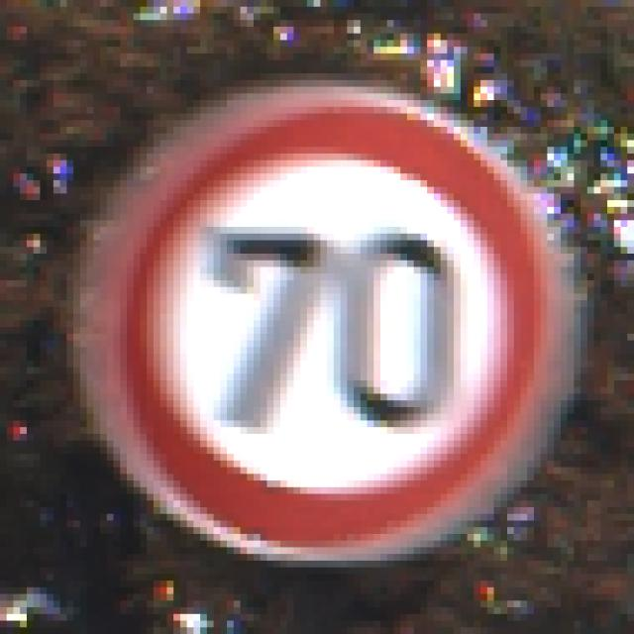
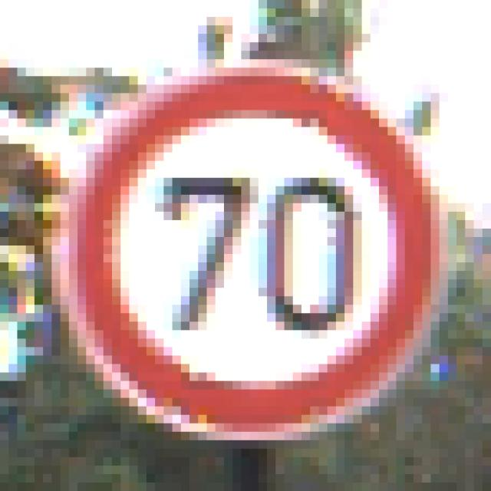
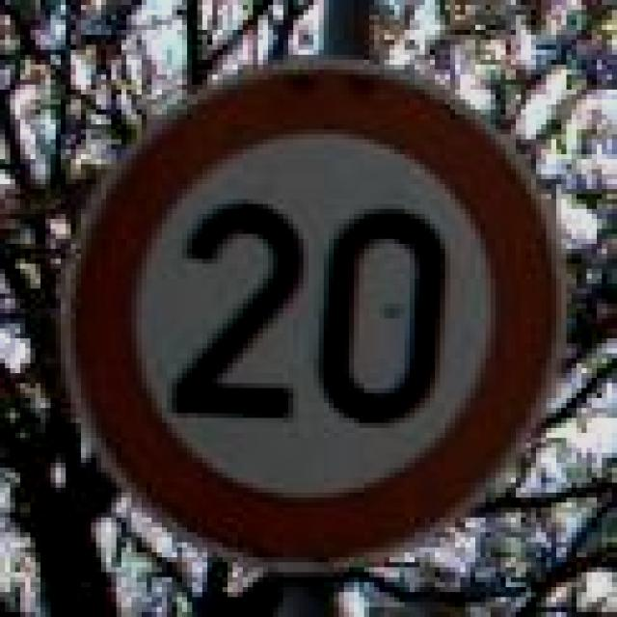
Réponse finale
Décevant?

